Slide 1
Büntetőjog
a középkorban és a kora-újkorban

Slide 2
Mit érthetünk büntetőjog alatt?
- Anyagi jog [nem kívánatos magatartások meghatározása: közösségellenes, társadalomra veszélyes, materiálisan jogellenes ,
közösségellenes ( a kor felfogás szerint)]
Eljárásjog /büntetőjogi felelősségre vonás /
Végrehajtási jog /ha bűnösnek nyilváníttatik: megbüntetik (büntetés végrehajtási jog)/

Slide 3
Közjog vagy magánjog ?
Germánok: magánjog
nincs állam
Frank birodalom: az állam erősödésével közjogi elemek
1215 után eljárásjogban kezd elkülönülni
lassú folyamat

Slide 4
Bűncselekmény
Társadalomra veszélyes cselekmény: tevékenység vagy mulasztás, amely mások személyét vagy jogait, illetve egy ország társadalmi, gazdasági, állami rendjét sérti vagy veszélyezteti.
Elkövetés módja?? /szóval, cselekedettel és mulasztással/

Slide 5
Bűnösség
Felróható magatartás: szándékosság, gondatlanság
Ok-okozati összefüggés
Büntetőjogi felelősség

Slide 6
Modern kori alapelvek
Jogegyenlőség
Ártatlanság vélelme
Nullum crimen sine lege (Nincs bűncselekmény tv. nélkül)
Nulla poena sine lege (Nincs bűntetés tv. nélkül)
Visszaható hatály tilalma (Deklaráció!!!)
Analógia alkalmazásának tilalma
Arányosság elve /trichotómia-bűntett, vétség, kihágás/
Kétszeres értékelés tilalma

Slide 7
Büntetés/szankció
Joghátrány
Büntetések rendszere:
- főbüntetés
- mellékbüntetés
- intézkedés

Slide 8
Feladat/cél
Védelem (állampolgár, állam)
Megtorlás
Elrettentés
Megelőzés
jóvátétel

Slide 9
Középkor: anyagi jog
Jogforrás: szokásjog
királyi törvények
egyházi törvények
Tipikus bűncselekmények: tolvajlás, latorság /rablás/, gyilkosság, tolvajok és rablott holmik rejtegetése, hamis pénzverés és -terjesztés, gyújtogatás, a pecsét- és oklevél-hamisítás, bűbájosság, a fajtalankodás, csonkítás, megrontás + király, egyház, állam ellenes bűncselekmények

Slide 10
Korai középkor
Büntetni: ami káros eredménnyel jár
Eredményfelelősség
Nem vizsgálták a felelősséget, felróhatóságot
Nem vizsgálták a szándékot (csak kiv.)
--------------
Büntetés - Fehde

Slide 11
Tipikus büntetések:
halálbüntetés: akasztás, lefejezés, felnégyelés (14. sz.-tól), karóba húzás, kerékbetörés, vízbefojtás, máglya, élve eltemetés
Csonkító büntetések: nyelvkivágás, fül-, orrlevágás, kézlevágás
Tükröző büntetések
Megszégyenítő büntetések: kaloda, pellengér,
Megbélyegző büntetések: kocka, betűk
Elzárás
Vagyoni büntetések
Kiutasítás, száműzés
Fenyítő büntetések

Slide 12
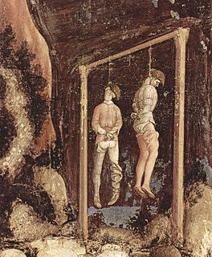
akasztás

Slide 13
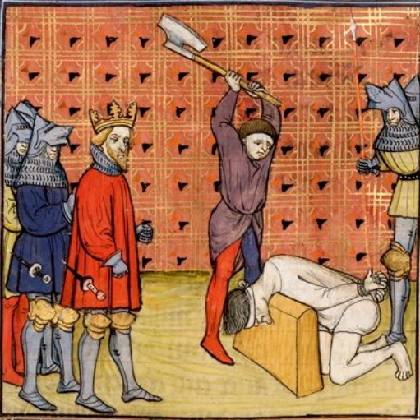
lefejezés

Slide 14
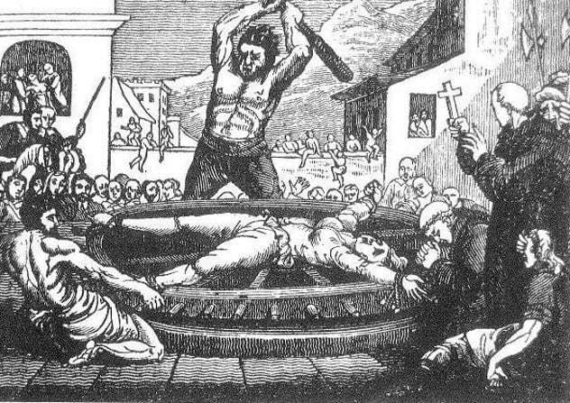
kerékbetörés

Slide 15
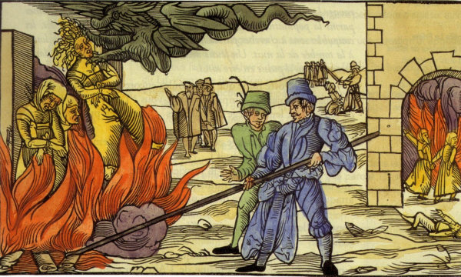
máglyahalál

Slide 16
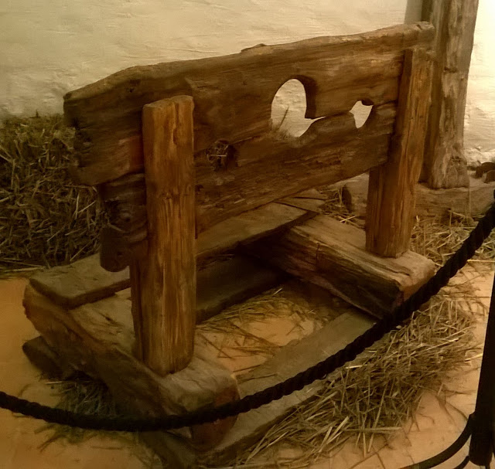
kaloda

Slide 17
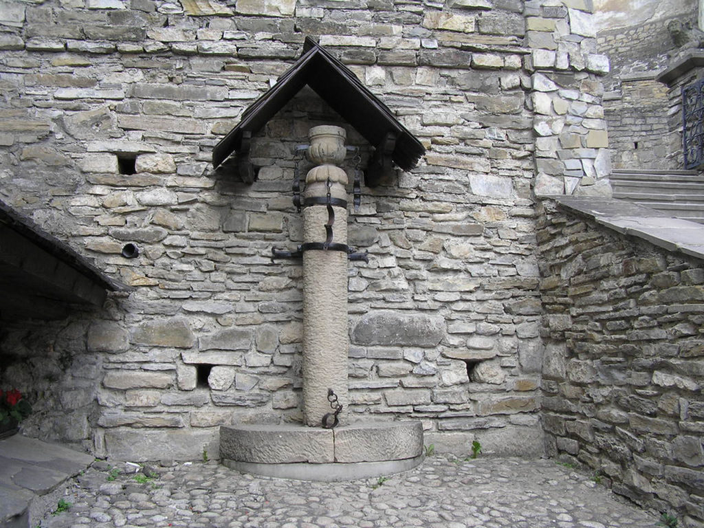
pellengér

Slide 18
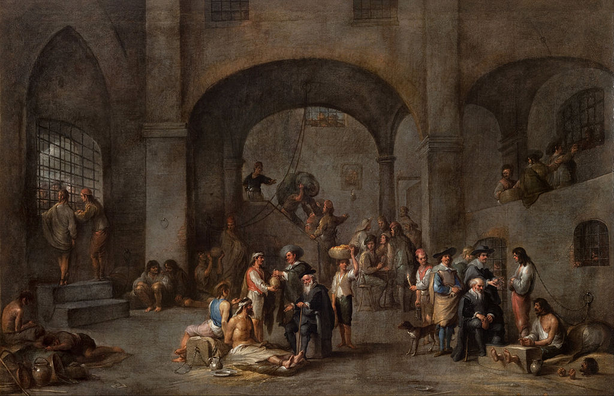
Cornelis De Wael: Látogatás a börtönben (kb.1640)

Slide 19
Akkuzatórius eljárás
Polgári és büntető ügyekben
Bíró passzív
Felek aktívak (az ügy urai)
Fél indítja
Szóbeli, nyilvános, formális
Bizonyítási eszközök: bevallás, szemle, eskütársak, istenítéletek (1215)
Nincs jogorvoslat

Slide 20
Inkvizitórius eljárás
Csak büntető per
Bíró aktív
Vádlott, sértett
A bűnösség vélelme
Hivatalból indul (is)
Írásbeli, titkos
Kötött bizonyítás
Bizonyítási eszközök: Bevallás, szemle, iratok, tanú, tortúra
Van jogorvoslat

Slide 21
Constitutio Criminalis Carolina
/V. Károly, 1532/
Anyagi és eljárásjog
Általános rész: tettes, részes, kísérlet, felelőtlenség
Beszámíthatóság (7 éves korig nem büntethető, 7-14 éves korig mérsékelten)
A véletlenül okozott sérelem nem büntetendő
Kategóriák a bűncselekmények és büntetésekre
Nem ismeri a nullum crimen sine lege és nulla poena sine lege elvét

Slide 22
XIV. Lajos
1670. évi Ordonnance Criminelle
Anyagi és eljárásjogi tv.
Inkvizitórius elj. szabályai

Slide 23
Felvilágosodás
Mária Terézia és II. József humánusabb rendelkezései (tortúra elvetése, halálbüntetés megszüntetése)
Beccaria (milánói iskola)
Filangieri (nápolyi iskola)

Slide 24
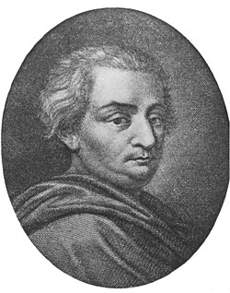
Cesare Beccaria
1738-1794

Slide 25
Beccaria:
A bűnökről és a büntetésekről
1764
Előzmény: Calas – ügy
= a korabeli viszonyok kritikája
halálbüntetést elveti
Arányosság elve
Tortúrát elveti
Nullum crimen sine lege
Nulla poena sine lege

Slide 26
Gaetano Filangieri
1752 -1788
Büntetőtv. Célja: a büntettest a büntett ismétlésétől visszatartani, másokat a rossz példa követésétől elrettenteni.
Amig a célt enyhébb büntetés által el lehet érni, súlyosabb büntetés nem alkalmazandó.
Rendszerez
Nápolyi iskola

Slide 27
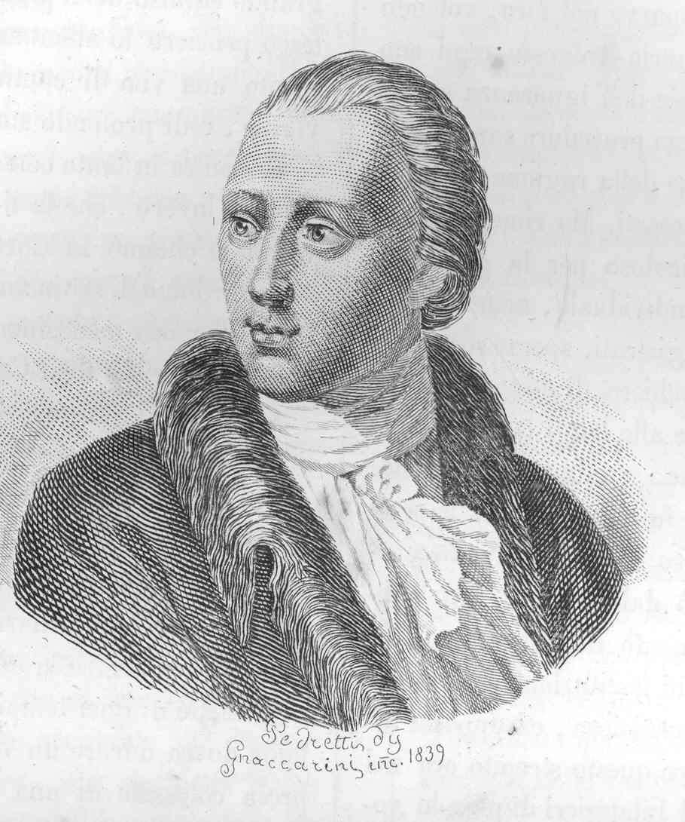
Filangieri

